Slide 1
Project BOB
제 2 회 [설계 회의]
회의 일시 : 2021.06.08(화)
회의 참가 멤버 : 박성환, 강성연, 김인철
회의 진행 시간 : 1시간45분
회의 시작 시간 : 20시30분 ~ 22시15분

Slide 2
회의 목표
2021.06.09
11:56
문서 편집 : 김인철
1. 엔티티 관계성 설정 & ERD 작도
2. 기능 별 Html 창 구상
3. 전체 html 시나리오 설계
4. 메뉴 추천 알고리즘 구상

Slide 3
2021.06.09
① Database – 엔티티 설정
2) 엔티티 간의 관계성 식별
기준 엔티티 | 관계의 형태 | 존재성 | 관련 엔티티
유저 정보 | 하나의 유저 정보에는 하나의 메뉴 산출용 유저 데이터가 선택적으로 필요하다. | 1 : 1 (선택) | 메뉴 산출용 유저 데이터
음식점 | 하나의 음식점에는 필수적으로 메뉴가 필요하며 복수 개의 메뉴가 존재할 수 있다. 하나의 메뉴에는 필수적으로 하나의 음식점이 필요하다 | 1 : N (필수 - 필수) | 메뉴
메뉴 | 하나의 메뉴에는 복수개의 평가가 선택적으로 들어갈 수 있다. | 1 : N (선택) | 평가

Slide 4
2021.06.09
① Database – ERD 작도
3) 엔티티 주식별자 정의
음식점
음식점 이름 | PK
음식점 테마 | NN
전화번호
주차공간 여부
주소
영업시간
포장 여부
메뉴
메뉴 이름 | PK
음식점 이름 | PK FK
가격
조리시간
알러지 재료
주재료
유저 정보
유저식별번호 | PK
자동닉네임 | NN
이메일 | NN
비밀번호 | NN
생년월일 | NN
유저 정보
유저식별번호 | PK FK
알러지 정보
맵기 강함
재료 호불호
게시판 글 정보
게시판 식별번호 | PK
제목 | NN
내용
공개 여부 | NN
작성 일자 | NN
유저 이름 | NN
평가
평가 번호 | PK
서비스
매움 정도
양
위생
맛
….
평가에 관련된 테이블은 일단 보류..

Slide 5
2021.06.09
① Database – 테이블 명세서 작성
- 유저 정보 테이블
테이블 이름 | 열 이름 | NULL 유무 | 기본키 | 외래키 | FK 테이블 이름 | 비고
USER | User_ID | NN | PK |  |  | AUTO_INCREMENT, INT(10)
 | User_Nickname | NN |  |  |  | VARCHAR(15)
 | User_Email | NN |  |  |  | VARCHAR(40)
 | User_Password | NN |  |  |  | VARCHAR(20)
 | User_Birth | NN |  |  |  | DATE

Slide 6
2021.06.09
① Database – 테이블 명세서 작성
- 메뉴 산출용 유저 데이터 테이블
테이블 이름 | 열 이름 | NULL 유무 | 기본키 | 외래키 | FK 테이블 이름 | 비고
USER_LIKE | User_ID | NN | PK | FK | USER | AUTO_INCREMENT INT(10)
 | User_Like_Allergy |  |  |  |  | 다수 인스턴스 VARCHAR(20)
 | User_Like_Spicy |  |  |  |  | BOOLEAN
 | User_Like_ingredient |  |  |  |  | 다수 인스턴스 VARCHAR(30)
문자열 태그 형식으로 보관 땅땅땅
메뉴 월드컵을 하면 나올 것 같은 대표적인 메뉴를 보여주고
사용자가 결정을 하면 그 메뉴의 주재료 태그를 User_Like-in~~ 에 넣는다.

Slide 7
2021.06.09
① Database – 테이블 명세서 작성
- 게시판 테이블
테이블 이름 | 열 이름 | NULL 유무 | 기본키 | 외래키 | FK 테이블 이름 | 비고
BOARD | BOARD_ID | NN | PK |  |  | AUTO_INCREMENT INT(10)
 | BOARD_TITLE | NN |  |  |  | VARCHAR(100)
 | BOARD_CONTENT |  |  |  |  | VARCHAR(2000)
 | BOARD_PRIVATE | NN |  |  |  | BOOLEAN
 | BOARD_DATE | NN |  |  |  | DATE
 | BOARD_USERNAME | NN |  |  |  | INT(10)

Slide 8
2021.06.09
① Database – 테이블 명세서 작성
- 음식점 테이블
테이블 이름 | 열 이름 | NULL 유무 | 기본키 | 외래키 | FK 테이블 이름 | 비고
RESTAURANT | RESTAURANT_NAME | NN | PK | FK | USER | AUTO_INCREMENT VARCHAR(40)
 | RESTAURANT_THEME | NN |  |  |  | 다수 인스턴스 VARCHAR(20)
 | RESTAURANT_NUMBER |  |  |  |  | VARCHAR(20)
 | RESAURANT_PARK |  |  |  |  | 다수 인스턴스 INT(3)
 | RESTAURANT_ADDRESS |  |  |  |  | VARCHAR(80)
 | RESTAURANT_OPEN |  |  |  |  | VARCHAR(10)
 | RESTAURANT_ISPACK |  |  |  |  | BOOLEAN
보류 처리
2021.06.11

Slide 9
2021.06.09
① Database – 테이블 명세서 작성
- 메뉴 테이블
테이블 이름 | 열 이름 | NULL 유무 | 기본키 | 외래키 | FK 테이블 이름 | 비고
MENU | MENU_NAME | NN | PK |  |  | VARCHAR(30)
 | RESTAURANT_NAME | NN | PK | FK | RESTAURANT | VARCHAR(40)
 | MENU_PRICE | NN |  |  |  | INT(10)
 | MENU_COOKTIME |  |  |  |  | VARCHAR(20)
 | MENU_ALLERGY |  |  |  |  | VARCHAR(20) 다수의 인스턴스 보유
 | MENU_INGREDIENT |  |  |  |  | VARCHAR(20) 다수의 인스턴스 보유
문자열 태그 형식으로 보관 땅땅땅

Slide 10
2021.06.09
① Database – 테이블 명세서 작성
- 평가 테이블(사용 미결정)
테이블 이름 | 열 이름 | NULL 유무 | 기본키 | 외래키 | FK 테이블 이름 | 비고
REVIEW | REVIEW_ID | NN | PK |  |  | AUTO_INCREMENT
 | MENU_NAME | NN | PK | FK | MENU | VARCHAR(30)
 | REVIEW_CONTENT |  |  |  |  | VARCHAR(200)
 | REVIEW_SERVICE |  |  |  |  | INT(2)
 | REVIEW_CLEAN |  |  |  |  | INT(2)
 | REVIEW_SPICY |  |  |  |  | INT(3)
 | REVIEW_AMOUNT |  |  |  |  | INT(2)

Slide 11
2021.06.09
① Database – 테이블 명세서 작성
- 데이터베이스 추가 & 수정 해야 할 사안
비서 테이블
다수의 인스턴스를 보유한 속성에 대한 정규화 작업
현재 구상 중인 기능들에 대해 음식점 테이블이 의미가 있는 테이블인지에 대해

Slide 12
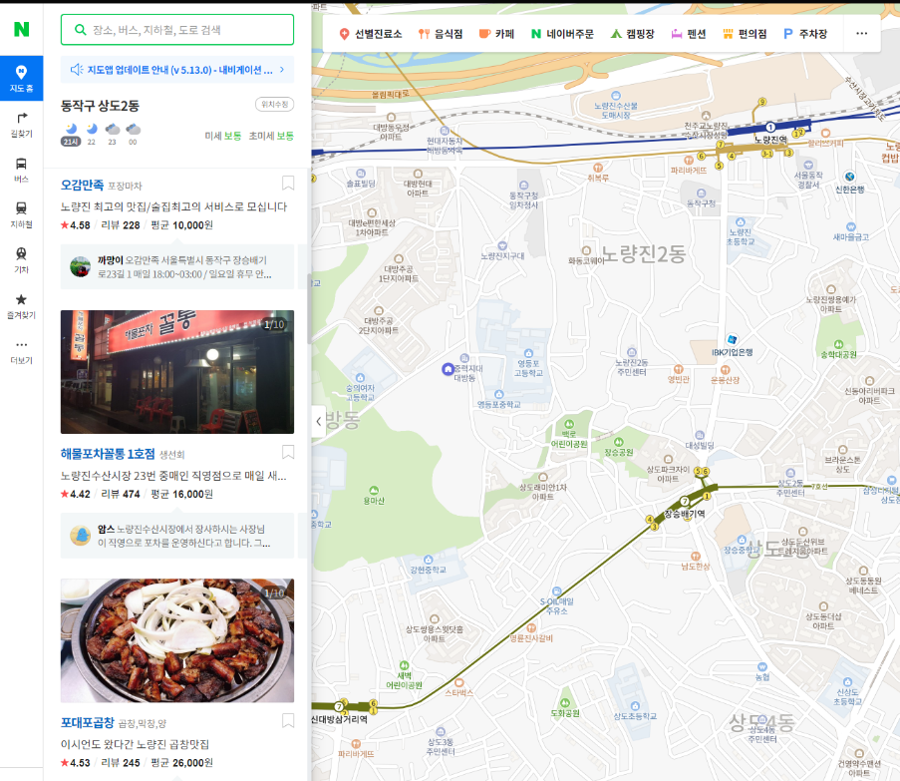
2021.06.09
② 기능 별 HTML 구상 1)
GROUP | 기능 | HTML 명 | 비고
INDEX | 저희 웹프로그램 설명 로고나 설명 등등 가이드라인, 강점 설명 | index | 시작
LOGIN & SIGN UP | 로그인 기능 | login
 | 회원 가입 | Login_register
 | 아이디 비번 찾기 | Login_find
 | 메뉴 산출용 유저 데이터 입력창 | Login_userlike
MAIN | 메인 페이지 | Main | 메뉴 검색,(참조 : 네이버)자료 참조 -> 지도html(api), 검색한 내용 출력해주는 html
 | 지도 API | Main_Map | 지도 html (main 인라인폼)
 | 검색 결과 출력 | Main_Search | 검색 결과 출력 html( main 인라인폼)

Slide 13
2021.06.09
② 기능 별 HTML 구상 2)
GROUP | 기능 | HTML 명 | 비고
MenuRecommand | 메뉴 추천 디테일 결정 | Menu_detail | 빠른 디테일 설정 인터페이스, 메뉴에 반영될 데이터 수집해서 recommend html에 전달
 | 메뉴 추천 페이지 | Menu_recommand | 사용자 데이터 + 음식점 데이터 -> 가장 알맞은 메뉴 10개 이하로 추출 선택시 -> 해당 메뉴 데이터를 가지고 메인화면으로 전달, 이동 선택 x -> “니가 직접골라“ html로 이동
 | 니가 직접골라 | Menu_reconmmand_yourself | 테마 -> 메뉴 단계적 결정

Slide 14
2021.06.09
② 기능 별 HTML 구상 3)
GROUP | 기능 | HTML 명 | 비고
BOARD | 게시판 메인화면 | Board
 | 게시판 글쓰기 | Board_write
MYPAGE | 마이페이지 메인 | Mypage
MYPAGE | 나의 정보 수정 | Mypage_update
 | 회원 탈퇴 | Mypage_delete
 | 게시글 관리 | Mypage_board
 | 비서 이력 | Mypage_Assist
COUNCEIL | 고객 센터(개발자 문의) | Counceil
아이디어 2021.06.08
추가로 나온 아이디어 : 회원가입시 ＂비서” 의 닉네임을 정해주고 평가 등 개발자가 원하는 이벤트를 진행할 때마다 “비서＂의 레벨(포인트)를 올려 사용자의 리뷰나 이벤트참여를 유도한다.

Slide 15
2021.06.09
③ 전체 html 시나리오 설계
Index
login
Login_userlike
main
Main_map | html
Main_Search | html
Login_register
Login_find

Slide 16
2021.06.09
③ 전체 html 시나리오 설계
main
Main_map | html
Main_Search | html
Menu_detail
Menu_recommand
Menu_reconmmand_yourself
메뉴 선정
디테일 정보
추천 메뉴 정보
사용자 선택 메뉴 정보
Board
Board_write
Mypage
Mypage_update
Mypage_delete
Counceil
Mypage_board
Mypage_Assist

Slide 17
2021.06.09
④ 메뉴 추천 알고리즘 구상
메뉴 추천 알고리즘

